Slide 1
Där företag växer och människor trivs.

Slide 2
Vid kusten en timme söder om Stockholm.
Nyköpingsregionen är en del av Stockholmsregionen och utgör ett nav för näringslivet i regionen genom sin isfria djuphamn, närheten till järnväg och motorväg, samt till
Stockholm Skavsta Airport.
Nyköping
Oxelösund

Slide 3
Stockholm Skavsta Airport är aldrig längre än 20 minuter bort. Det är en av landets största flygplatser med ett stort upptagnings-område både norr och söder om vår region. Från Skavsta når du ett stort antal destinationer runt om i Europa.

Slide 4
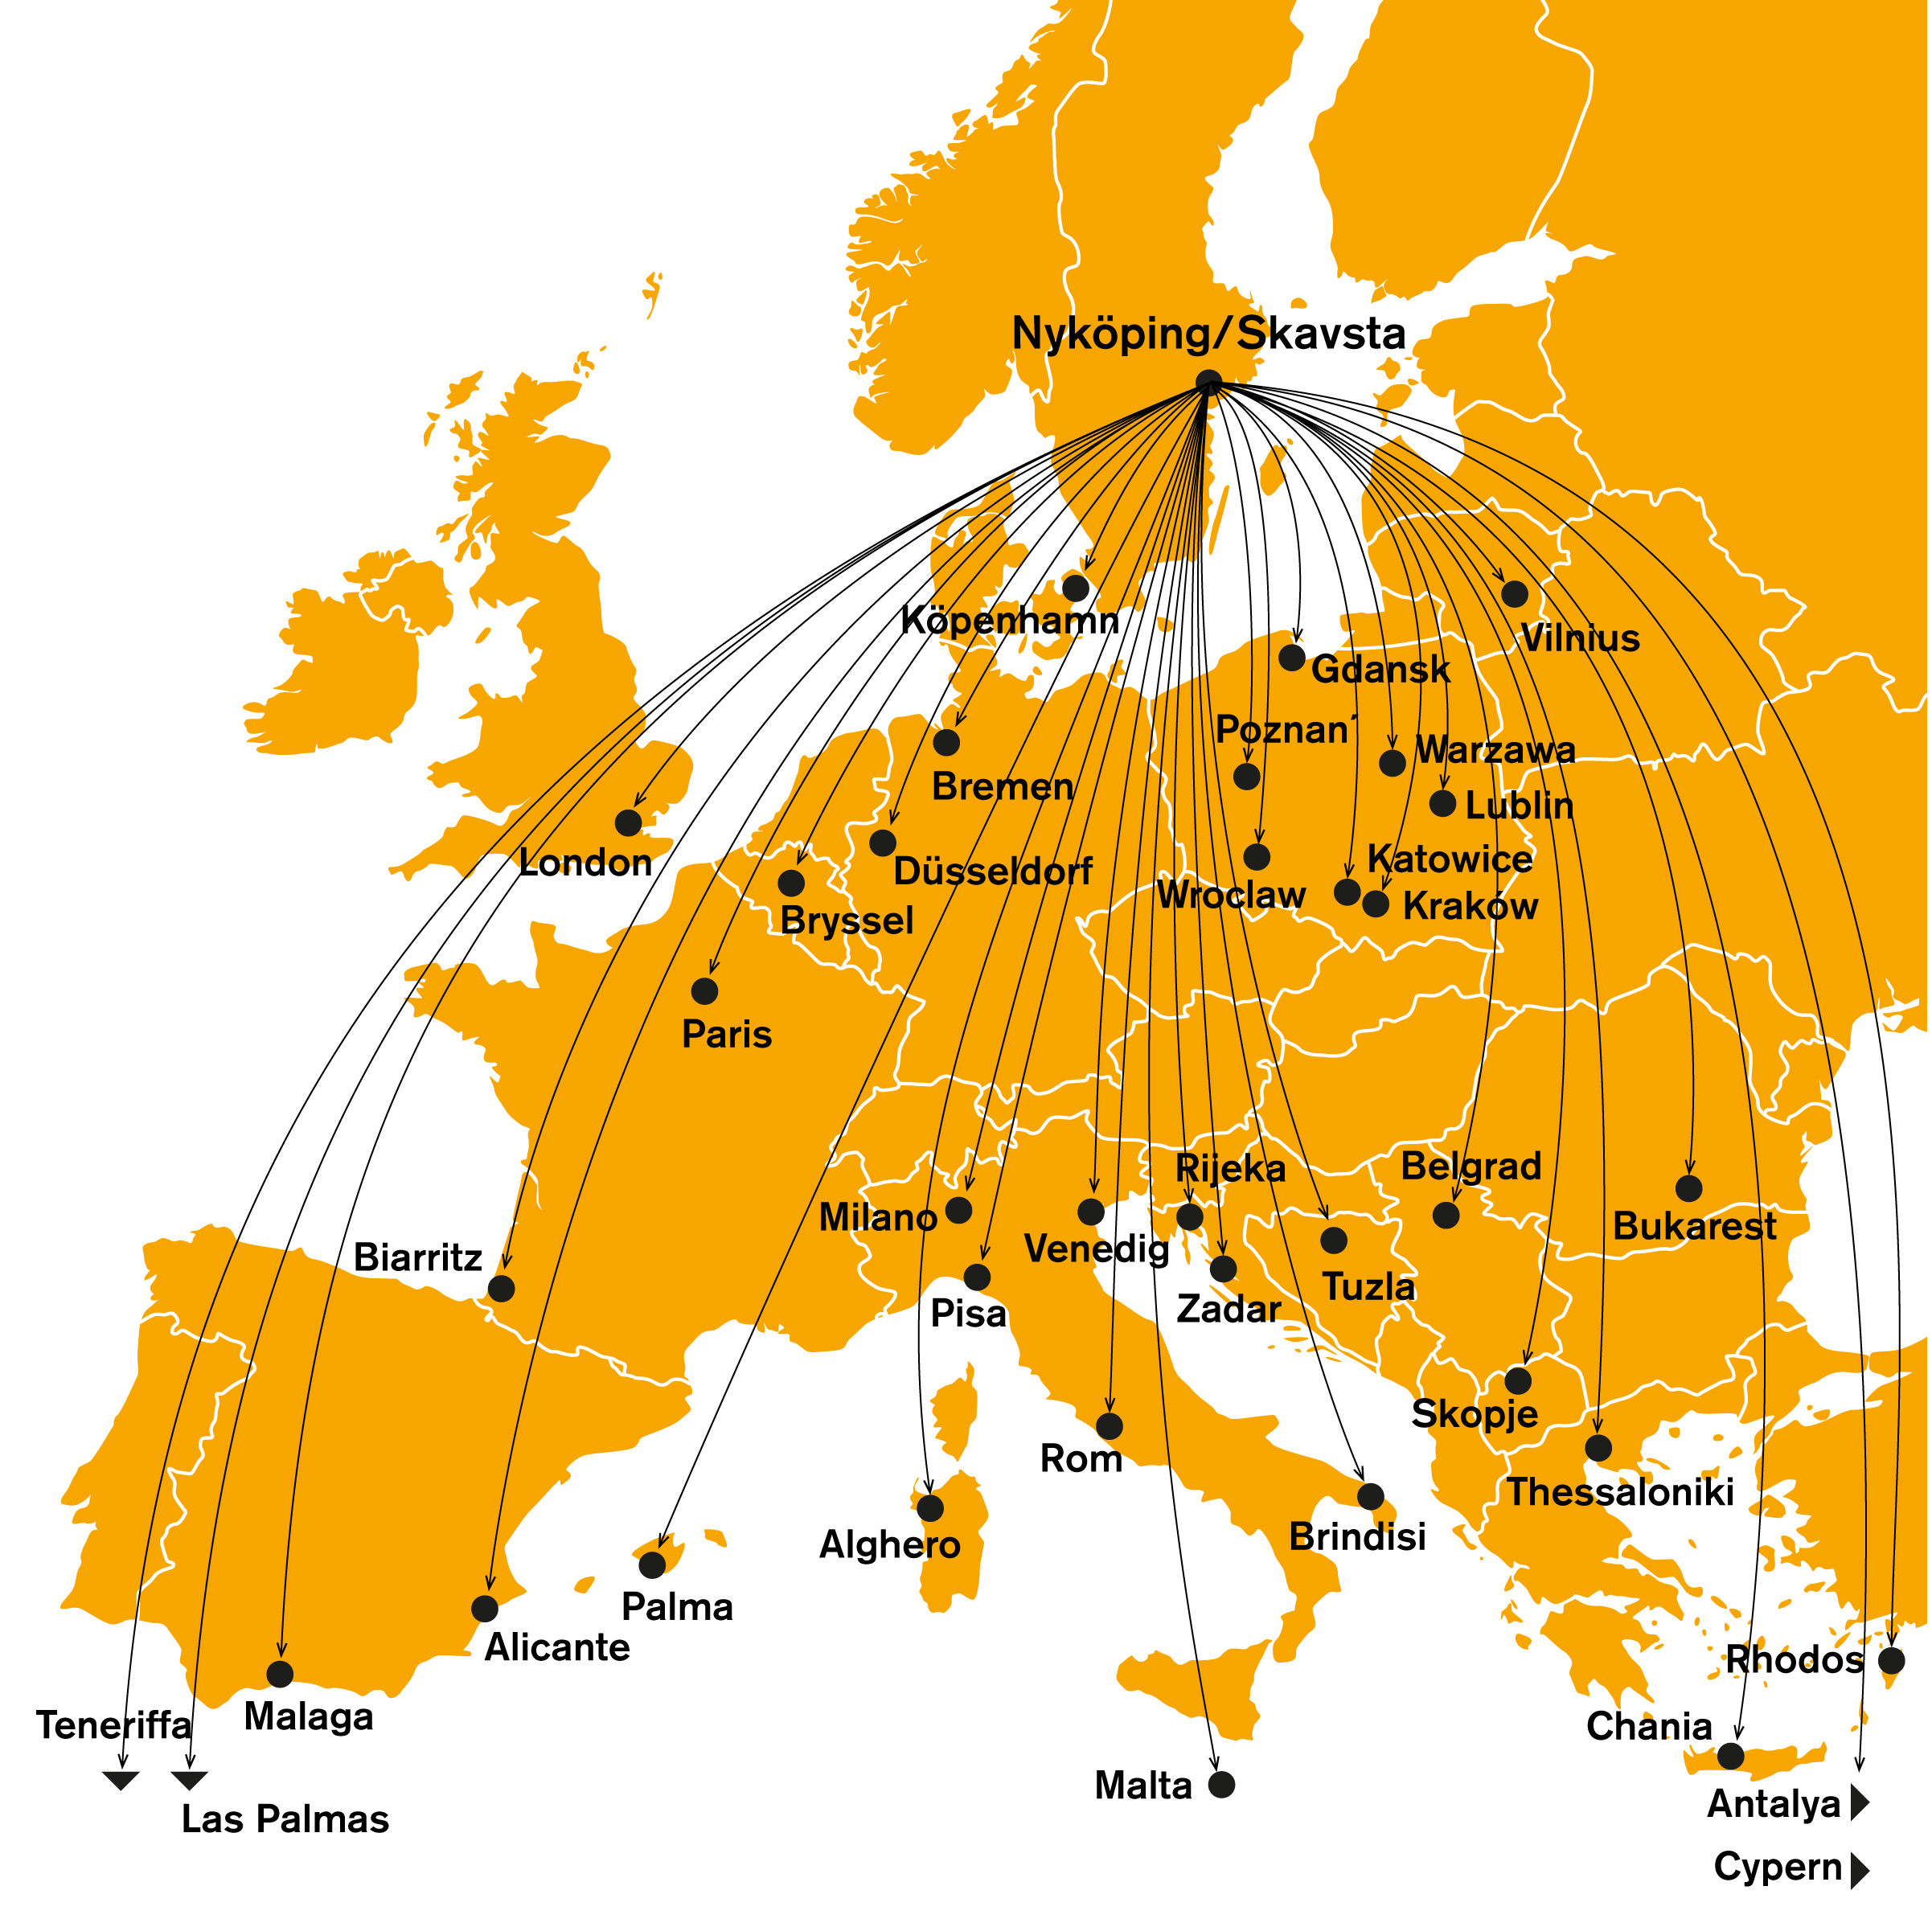

Slide 5
Höghastighetsjärnvägen Ostlänken är ett av Sveriges största samhälls- utvecklingsprojekt. Bygget genererar tillväxt och skapar affärsmöjligheter inom många branscher under hela byggperioden fram till år 2028. När banan står klar har restiden mellan Nyköping och Stockholm minskat till ca 40 minuter.

Slide 6
Vårt läge vid E4:an 10 mil söder om Stockholm breddar möjligheterna till pendling och affärer, och ger tillsammans med järnväg och djuphamn bra förutsättningar för effektiv logistik.

Slide 7
Tio minuter från E4:n finns Oxelösunds isfria djuphamn, som har både järnväg och motorväg i direkt anslutning till kajen. Suveräna transportmöjligheter, bra infrastruktur, ett djup på 16,5 m och god varvskompetens är några av anledningarna till att många företag inom yrkessjöfart och den marina fritidssektorn har etablerats här.

Slide 8
Du som ska etablera din verksamhet behöver tillgång till bra lokaler, byggklar mark och en bra miljö att bo och leva i. Kanske nära havet? Allt det hittar du här.

Slide 9
När det är dags att rekrytera, bredda eller växa finns det ovanligt gott om kompetens i regionen. På Campus Nyköping är alla yrkeshögskole-utbildningar framtagna helt efter arbetsmarknadens behov och inom pendlingsavstånd finns flera av landets bästa högskolor och universitet.

Slide 10
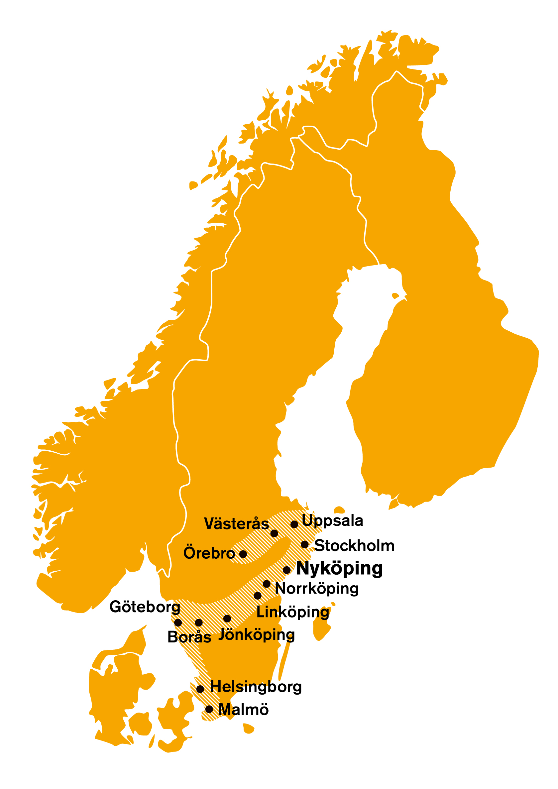
Nyköpingsregionen
finns mitt i Sveriges tillväxtstråk.
Rekord i befolkningsökning tre år i rad (2013-2015).
Flest nya bostäder/capita i landet

Slide 11
Tillväxten i regionen ligger långt över landets genomsnitt och antalet invånare ökar snabbt. Redan idag finns 4 000 små, medelstora och mycket stora företag inom olika branscher. Det ger en bredd i näringslivet och innebär stora samarbets- och nätverksmöjligheter för dig som företagare.

